Slide 1
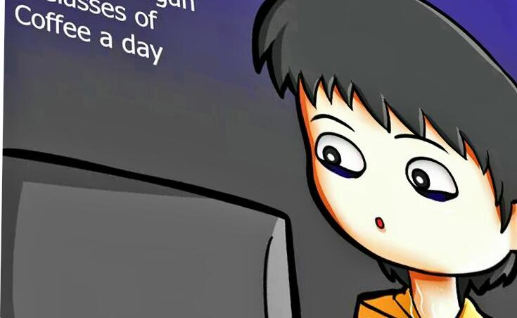
Titi ko
Hsjsbsja

Slide 3
Ako jsjnshshan

Slide 4
Jjdjdjdsj

